Slide 1
兒童新樂園一日遊
規劃 雨滴

Slide 2
規劃
歡樂碰碰船
銀河號
轉轉咖啡杯
幸福碰碰車
戰火金剛
美食街

Slide 3
票價
票種 | 門票 |  |  | 園區自營遊樂設施 （每項每次） | 委外小型遊樂設施 （每項每次） | 小小水樂園 (夏季開放) （每次）
 | 全票 | 優待票 | 團體票
票價 (元，含稅) | 30 | 15 | 30人(含) 以上7折 | 30 (7項) | 50-80 | 50
 |  |  |  | 20 (8項)

Slide 4
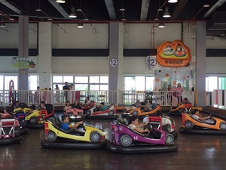
幸福碰碰車
以繽紛彩繪的跑車為主題，讓小朋友駕駛最酷、最炫的跑車，奔馳與追逐。
尖叫指數
⚡⚡⚡☁☁
溫馨指數
🌞🌞🌞🌞☁
戀愛指數
💗💗💗💗💗

Slide 5
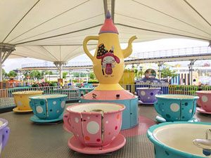
轉轉咖啡杯
咖啡杯會以公轉及自轉360度旋轉，全新的彩繪外表更炫麗耀眼!
尖叫指數
⚡⚡⚡⚡☁
溫馨指數
🌞🌞🌞🌞☁
戀愛指數
💗💗💗💗💗

Slide 6
資料來源
兒童新樂園 https://www.tcap.taipei/Default.aspx

Slide 7

兒童新樂園微電影

